Slide 1
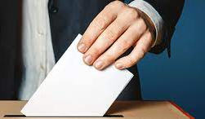
Dlaczego warto oddać swój głos na Natana Zawartowskiego z klasy VIIc?
W następnych slajdach spróbuję cię do tego przekonać.

Slide 2
ANONIMOWA SKRZYNKA SKARG I PROBLEMÓW
GDZIE KAŻDY BĘDZIĘ MÓGŁ WRZUCIĆ KARTKE PISZĄĆ NP. CO MU SIĘ PODOBA A CO NIE.

Slide 3
Zwiększenie liczby zbiórek karmy na biedne zwierzątka w schronisku.

Slide 4
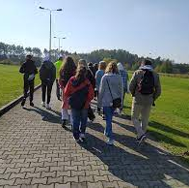
Rekreacyjne wyjścia klasowe
Np. Zamiast lekcji wychowawczej pójdźiecie na lody do pobliskiej lodziarni.

Slide 5
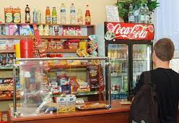
Powstanie sklepiku szkolnego
każdy mógłby zaopatrzyć się w przękąski i napoje.

Slide 6
Skrócenie lekcje
Lekcje zostaną skrócone z 45 minut do 30 minut.

Slide 7
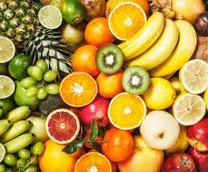
Owocowe czwartki
W każdy czwartek każdy uczeń dostawałby owoc.

Slide 8
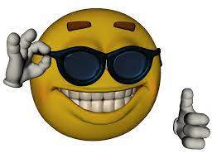
Dziękuję za uwagę i pamiętaj jeśli na Natana Zawartowskiego zagłosujesz to głosu nie zmarnujesz.

